Slide 1

Открытый урок
по алгебре
7 класс

Slide 2
“Чтобы переварить знания надо поглощать их с аппетитом”.
Анатоль Франс,
французский писатель

Slide 3

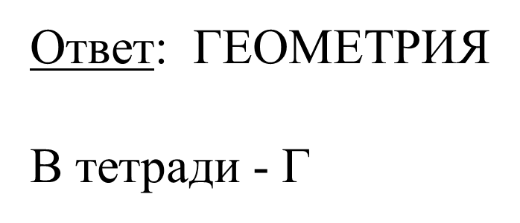

Буквенный диктант
Вопрос:
Как называется раздел математики, изучающий фигуры на плоскости и в пространстве?

Slide 4
Буквенный диктант
1. Как называется отрезок, соединяющий две точки на окружности, и проходящий через центр этой окружности.
2. Школьный предмет, изучающий мировую последовательность событий.

Slide 5
Буквенный диктант
3. Как называется часть прямой, ограниченная с двух сторон?
4. Задача этого школьного предмета состоит в том, чтобы открывать и изучать законы, которые связывают между собой различные явления, происходящие в природе.

Slide 6
Буквенный диктант
5. Утверждение, не требующее доказательства.
6. Число, отделяющее положительные числа от отрицательных на числовой прямой.
7. Это геометрическая фигура, образованная тремя отрезками, которые соединяют три не лежащие на одной прямой точки.

Slide 7
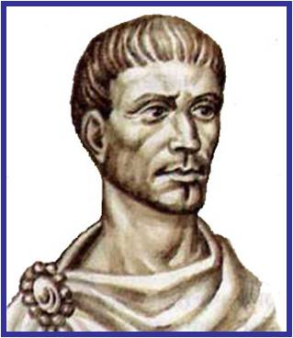
Буквенный диктант
Д и а м е т р
И с т о р и я
О т р е з о к
Ф и з и к а
А к с и о м а
Н у л ь
Т р е у г о л ь н и к

Slide 8
Из городов А и В, расстояние между которыми 500 км, навстречу друг другу вышли два поезда, каждый со своей постоянной скоростью. Известно, что первый поезд вышел на 2 ч раньше второго. Через 3ч после выхода второго поезда они встретились. Чему равны скорости поездов?
Из городов А и В, расстояние между которыми 500 км, навстречу друг другу вышли два поезда, каждый со своей постоянной скоростью.
Известно, что первый поезд вышел на 2 ч раньше второго. Через 3ч после выхода второго поезда они встретились. Чему равны скорости поездов?
x км/ч
Скорости поездов
y км/ч
А
5х км
3y км
В
t=5ч
t=3ч
500 км
Математическая
модель ситуации:
5x+3y=500

Slide 9
Тема урока:
Линейное уравнение
с двумя переменными
и его график

Slide 10
Задачи урока:
- знать определение линейного уравнения с двумя переменными;
- уметь выделять среди уравнений линейные уравнения с двумя переменными
- уметь правильно находить значения коэффициентов a, b, c;
- ответить на вопрос: Что является решением линейного уравнения с двумя переменными?
- научиться строить график линейного уравнения с двумя переменными.

Slide 11
А) 2х + 3у = 12
Б) х – 5 = 18
В) 5х + 2у – 15 = 0
Г) 3х + 7 = 11
Линейное уравнение с двумя переменными:
Это уравнение вида ax + by = c,
где х, у – переменные, a, b,c – некоторые числа.
х – 5 = 18
2х + 3у = 12
5х + 2у – 15 = 0
3х + 7 = 11

Slide 12
Определите, какие из данных уравнений
являются линейными
уравнениями с двумя переменными?

Slide 13
Назовите коэффициенты а, b, c
линейного уравнения
a=
a=
a=
b=
b=
b=
с=
с=
с=

Slide 14
5x+3y=500
Если х = 40, а у = 100, то
- верное равенство
Пару чисел х=40, у=100
называют решением уравнения
Ответ на вопрос задачи может быть таким:
Скорость первого поезда 40 км/ч,
Скорость второго поезда 100 км/ч.

Slide 15
Является ли пара чисел
х=40, у=100
единственным решением уравнения
5x+3y=500?

Slide 16
Проверьте являются ли пары следующих значений решением уравнения
5x+3y=500
Молодец!
(64;60)
Подумай!
(45;80)
Молодец!
(70;50)
Подумай!
(80;60)

Slide 17
Решением уравнения с двумя переменными называется
пара значений переменных, обращающая это уравнение
в верное равенство.

Slide 18
Найдите несколько решений следующих уравнений:
а) 2х + у = 7,
б) 5х – у = 4

Slide 19
Задание для самостоятельного выполнения:
Дано уравнение 3х + у = 10.
Какие из пар чисел
(3; 1), (0; 10), (2;4), (3; 2,5)
являются решением уравнения?
Ответ:
(3; 1), (0; 10), (2;4)

Slide 20
Если в уравнении 7х + 2у = 10 перенести слагаемое из одной части в другую, изменив его знак, уравнение изменится?
7х + 2у = 10
2у = - 7х + 10
Если в уравнении 7х + 2у = 10 обе части уравнения умножить или разделить на одно и тоже отличное от нуля число, уравнение изменится?
7х + 2у = 10
3,5х + у = 5

Slide 21
Применяя свойства уравнений, выразите переменную у через переменную х в уравнении
4х + 2у = 12.
4х + 2у = 12
4х + 2у = 12.
2у = 12 – 4х
у = - 2х + 6
у = - 2х + 6

Slide 22
Пользуясь формулой у = -2 х + 6 можно найти сколько угодно решений первого уравнения.

Slide 23
Задание по вариантам
I вариант
II вариант
Из уравнения
2х – у = 4,5 выразите переменную у через х, и найдите одно решение этого уравнения.
Из уравнения
х + 3у = 7 выразите переменную х через у, и найдите одно решение этого уравнения.
у = 2х – 4,5

Slide 24
Оцените свои знания и поставить оценку в оценочный лист за работу, которую выполняли на уроке.
ОЦЕНКА МОЕЙ РАБОТЫ НА УРОКЕ.
Вид работы | Оценка
Объяснение нового материала. Самостоятельная работа по вариантам.
Работа в группе.
Общая оценка.

Slide 25
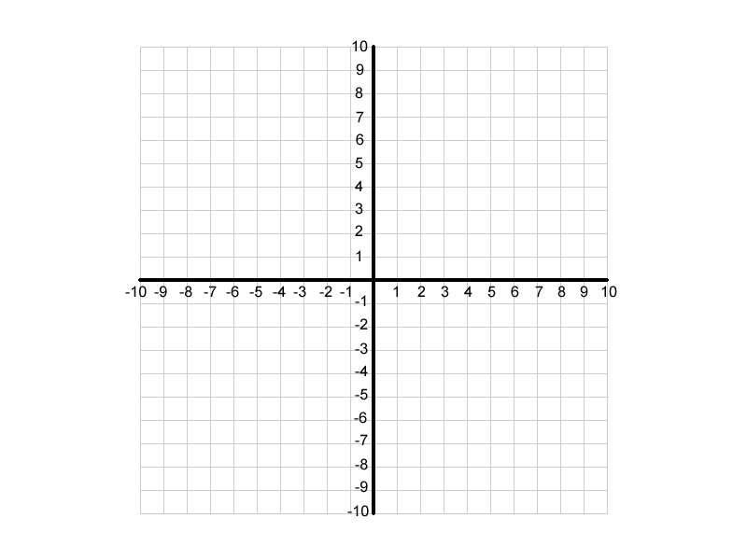
Вернемся к уравнению
4х + 2у = 12.
Изобразите решения этого уравнения
точками на координатной плоскости.
Решения уравнения:
(1; 4)
(2; 2)
(3;0)
(4; -2)
Прямая L является
графиком уравнения
4х + 2у = 12.
L

Slide 26
Алгоритм построения графика линейной функции с двумя переменными:
Задать х = 0, найти у из уравнения
Задать у = 0, найти х из уравнения
Построить на координатной плоскости две точки (0; у), (х; 0)
4. Провести через эти точки прямую, которая и будет графиком уравнения.

Slide 27
Построим график уравнения 4х + 3у = 12
1. Если х = 0, то
2. Если у = 0, то
у = 4
х = 3
3. Строим на координатной
плоскости точки (0; 4) и (3; 0)
4. Проводим через точки
прямую, которая и будет
графиком уравнения.

Slide 28
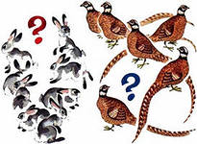
Задача:
В клетке сидели фазаны и кролики. У них всего было 26 лапок. Сколько фазанов и сколько кроликов в клетке?

Slide 29
Проверь себя!
1 группа
3х – 3у = 15
II группа
2х + 3у = 6
III группа
2х + 3у = - 6

Slide 30
Проверь себя!
IV группа
6х – 4у = 12
V группа
x + у = - 5

Slide 31
Я предлагаю оценить свои умения и выставить оценку в оценочный лист за работу в группе.
ОЦЕНКА МОЕЙ РАБОТЫ НА УРОКЕ.
Вид работы | Оценка
Объяснение нового материала. Самостоятельная работа по вариантам.
Работа в группе.
Общая оценка.

Slide 32
Диофант Александрийский
Уравнения, с которыми мы сегодня познакомились на уроке, называются Диофантовыми уравнениями, по имени древнегреческого ученого и математика Диофанта Александрийского, жившего в третьем веке нашей эры.
Такие уравнения еще называются неопределенными. Особенность их состоит в том, что уравнение содержит две или более переменных и требуется найти все целые или натуральные их решения.
Диофант изобрел большое число способов решения подобных уравнений.

Slide 33
Итоги урока:
Линейного уравнения с двумя переменными – это …..
Решением линейного уравнения с двумя переменными является….
Строить график линейного уравнения с двумя переменными мы …

Slide 34
Домашнее задание:
Составить линейное уравнение с двумя переменными к задачам Диофанта, и решить его.
1). «За 4 часа по течению реки и 6 часов против течения катер проходит 120 км. Чему равна скорость катера по течению и против течения реки?
2). Из двухрублевых и пятирублевых монет составлена сумма в 23 рубля. Сколько среди этих монет двухрублевых?

Slide 35
Спасибо
за урок!

